Slide 1




Kvalitātes vērtēšanas departamenta
projekta EQAVET koordinatore
Agija Reča-Danga
14.01.2025.

Slide 2


Apņemas stiprināt pievilcīgu, iekļaujošu un augstas kvalitātes PI sistēmu Eiropā, cieši saskaņojot to ar darba tirgus un sabiedrības pārmaiņām, risinot prasmju trūkumu, izmantojot digitālās un zaļās pārejas (tostarp MI) sniegtās iespējas, balstoties uz sociālo dialogu, starptautisku sadarbību un kopīgiem ES rīkiem, lai veicinātu ilgtspējīgu konkurētspēju un kvalitatīvas darbavietas.
Attēls: www.eurochambres.eu

Slide 3
  PI pievilcība, kvalitāte, izcilība
  Iekļaušana, vienlīdzība un mūžizglītība
Nacionālā līmeņa rīcības virzieni
2026 - 2030
  Digitalizācija, inovācijas un nākotnes prasmes
  PI atbilstība darba tirgum un konkurētspēja
  Pedagogu, pasniedzēju un sistēmas kapacitāte
  Eiropas dimensija un mobilitāte

Slide 4

Mākslīgā intelekta izmantošanai izglītībā
• VIAA izstrādāti Metodiskie ieteikumi
• Praktisks un vispusīgs atbalsts vispārējās un profesionālās izglītības pedagogiem MI jēgpilnai izmantošanai mācību procesā
• Strauja attīstība
• Jaunas kompetences profesionālajā izglītībā
• Efektīvāka mācību procesa organizācija
Attēls: www.viaa.gov.lv

Slide 5
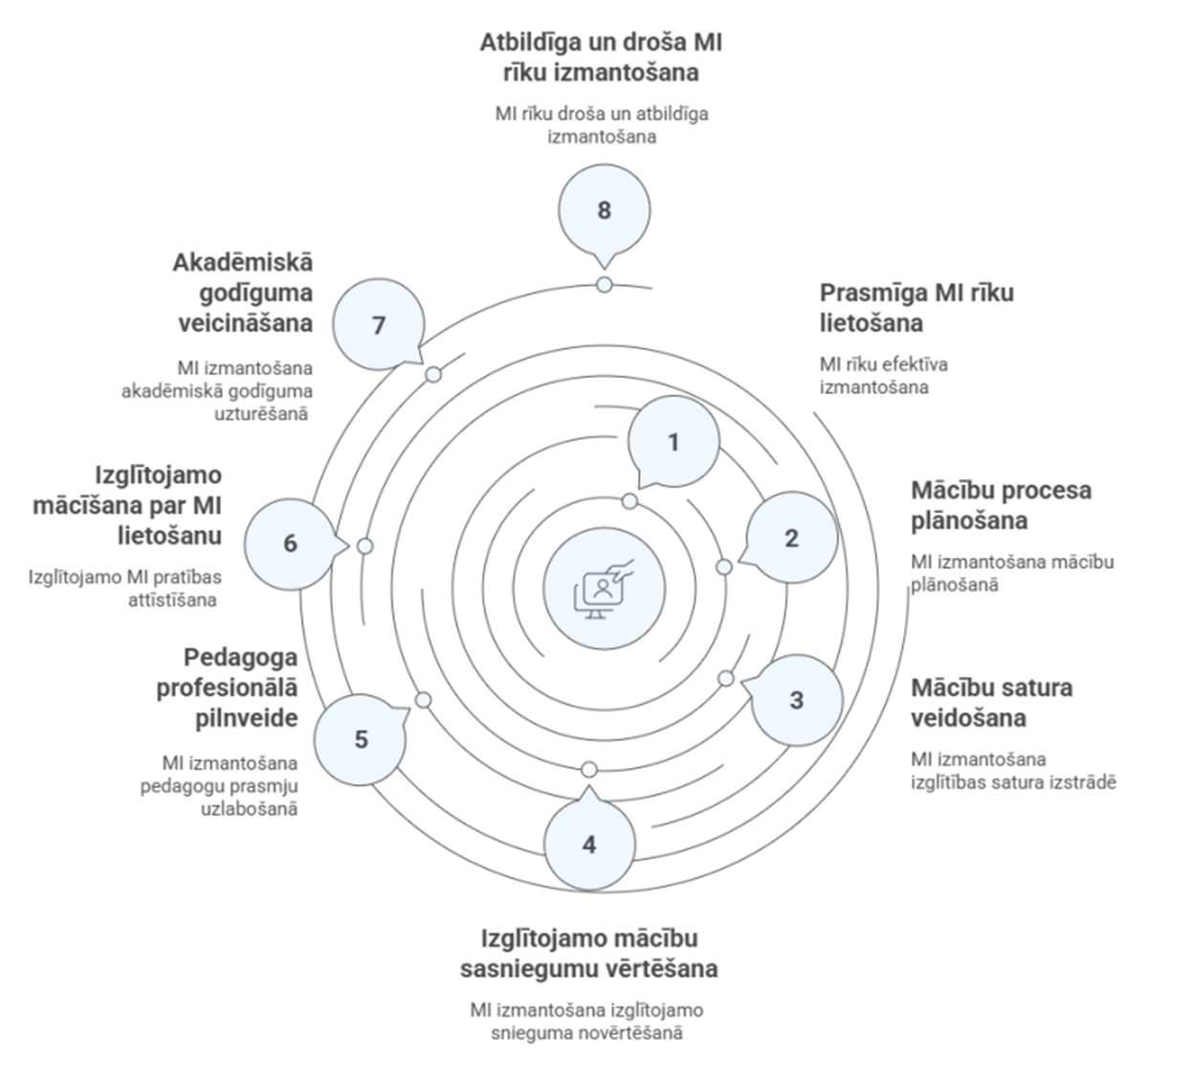
MI integrēšana izglītībā
Avots: VIAA Metodiskie ieteikumi MI izmantošana izglītībā

Slide 6

MI rīku lietošanas algoritms
1
2
3
Definēt mērķi
Izvēlēties attiecīgo MI rīku
Noformulēt vajadzību
Definējiet, ko vēlaties sasniegt. Precīzi nosakiet sagaidāmo rezultātu, tā formātu, apjomu un konkrētus kritērijus, atbilstoši kuriem vērtēsiet rezultāta kvalitāti un atbilstību vajadzībām.
Veidojiet vaicājumu skaidri, detalizēti un konkrēti, iekļaujot nepieciešamo kontekstu un informāciju, izmantojiet piemērus vai norādi uz vēlamo stilu, formātu, struktūru vai saturu, lai rezultātu padarītu precīzāku.
Izvēlieties rīku, kas visprecīzāk atbilst sasniedzamajam mērķim, ņemot vērā rīka funkcionalitāti, pieejamību, lietošanas ērtumu, izmaksas, kā arī iespējas uzlabot vai precizēt iegūtos rezultātus.
6
5
4
Rezultāta izmantošana
Rezultāta uzlabošana
Piedāvātā rezultāta analīze
Ja nepieciešami uzlabojumi, precizējiet jautājumu vai lūdziet papildinājumus, izmaiņas vai uzlabojumus, sniedziet detalizētu atgriezenisko saiti, norādot kādas izmaiņas ir nepieciešamas.
Izmantojiet iegūto rezultātu paredzētajam mērķim, pēc rezultāta izmantošanas izvērtējiet, ko turpmāk būtu nepieciešams darīt citādi un kā MI rezultāts ietekmēja konkrēto darba procesu vai rezultātu.
Izvērtējiet un kritiski analizējiet sniegto rezultātu, noskaidrojiet, vai rezultāts pilnībā atbilst sākotnējam mērķim, ir skaidrs, loģisks, faktoloģiski korekts, pilnvērtīgi izmantojams, kā arī piemērots kontekstam.

Slide 7

  Mācību procesa plānošana
  Mācību satura veidošana
  Uzdevumu veidošana
  Satura veidošana iekļaujošas izglītības nodrošināšanai
  Mācību sasniegumu vērtēšana
  Mācību sasniegumu analīze
  Atgriezeniskās saites sniegšana
MI izmantošana mācību procesā

Slide 8


Vadītāja loma
Ieguvumi
Pedagogu iedrošināšana
Akadēmiskā godīguma princips
Droša un atbildīga MI lietošana
Investīcijas digitālajā attīstībā
Vadlīnijas izglītības iestādē
Efektīvāka resursu izmantošana
Uzlabota izglītības kvalitāte
Konkurētspējas veicināšana

Slide 9
Uzdevums:
MI kā vadības komandas palīgs manā izglītības iestādē
1. Izvēlas vienu vadības komandas izpildāmo darbu:
Piemēram:
  izglītības programmu izstrāde/aktualizēšana
  mācību grafiku un slodžu plānošana
  komunikācija ar izglītojamajiem/vecākiem/pedagogiem
  pašnovērtējuma ziņojuma sagatavošana
  mārketinga jautājumi/jaunu izglītojamo piesaiste
  pedagogu piesaiste un noturēšana
2. Kā MI varētu palīdzēt?
A. Kāds ir process?
B. Kur tieši MI varētu palīdzēt?
C. Kāds būtu ieguvums iestādei?
D. Kas man kā vadītājam būtu jāuzrauga?

Slide 10

Smilšu iela 7, Rīga, LV-1050
+371 67222504
ikvd@ikvd.gov.lv
  www.ikvd.gov.lv

